Slide 1
6
직육면체의 부피와 겉넓이
(『수학』 120~123쪽 , 『수학 익힘』 80~83쪽)
3~4
직육면체의 부피를 구하는 방법을 알아볼까요
차시

Slide 2
3~4차시
직육면체의 부피를 구하는 방법을 알아볼까요
1${cm}^{3}$를 이용하여 직육면체의 부피를 나타내어 보아요.
직육면체와 정육면체의 부피를 구하는 방법을 식으로 나타내어 보아요.
-
학습
문제
-

Slide 3
부피의 단위 알아보기
부피의 단위를 알아봅시다.

Slide 4
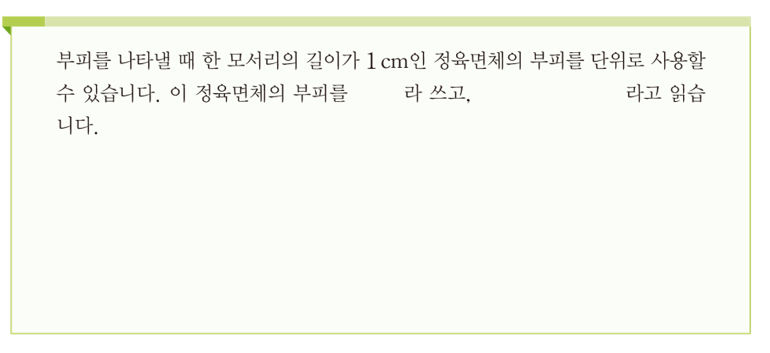
부피의 단위 알아보기

Slide 5
부피의 단위 알아보기
부피의 단위는 어떻게 정해야 할까요?
길이에서는 자의 단위가 1cm였고, 넓이를 구할 때 1${cm}^{2}$인 정사각형을 단위로 사용했으므로 한 모서리의 길이가 1cm인 정육면체를 단위로 사용하면 좋겠습니다.
다음 물건 중에서 부피가 1${cm}^{3}$와 가장 비슷한 물건을 찾아보세요.
수학책
필통
책가방
리모컨
각설탕
주사위의 크기가 1${cm}^{3}$와 비슷합니다.
지우개 중에서 1${cm}^{3}$와 비슷한 지우개가 있습니다.

Slide 6
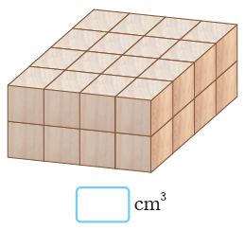
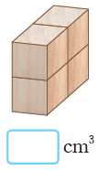
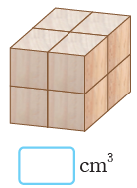
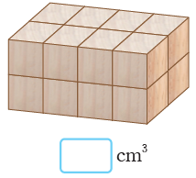
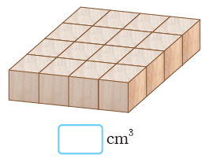
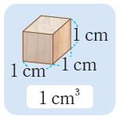
부피가 1${cm}^{3}$인 쌓기나무를 사용하여
직육면체의 부피 구하기
직육면체의 부피를 구해 봅시다.
부피가 1${cm}^{3}$인 쌓기나무의 수를 세어 직육면체의 부피를 구해 보세요.
4
8
16
16
32
1${cm}^{3}$인 쌓기나무가 4개이므로 4${ cm}^{3}$입니다.
1${cm}^{3}$인 쌓기나무가 8개이므로 8${ cm}^{3}$입니다.
1${cm}^{3}$인 쌓기나무가 16개이므로 16${ cm}^{3}$입니다.
1${cm}^{3}$인 쌓기나무가 16개이므로 16${ cm}^{3}$입니다.
1${cm}^{3}$인 쌓기나무가 32개이므로 32${ cm}^{3}$입니다.

Slide 7
부피가 1${cm}^{3}$인 쌓기나무를 사용하여
직육면체의 부피 구하기
쌓기나무의 수를 세는 여러 가지 방법을 말해 보세요. 간편한 방법은 무엇인가요?
수가 적은 것은 하나씩 세어도 좋습니다.
한 층에 쌓여 있는 쌓기나무를 센 뒤에 층수만큼 곱해 줍니다.
가로, 세로, 높이에 있는 쌓기나무의 수를 곱합니다.

Slide 8
부피가 1${cm}^{3}$인 쌓기나무를 사용하여
직육면체의 부피 구하기
직육면체의 가로, 세로, 높이가 변하면 부피가 어떻게 변하는지 이야기해 보세요.
가로가 2배가 되면 부피도 2배가 됩니다.
가로와 세로가 각각 2배가 되면 부피는 4배가 됩니다.

Slide 9
직육면체의 부피를 구하는
방법 알아보기
직육면체의 부피를 구하는 방법을 알아봅시다.
부피가 1 ${cm}^{3}$인 쌓기나무를 사용하여 직육면체의
부피를 구해 보세요.

Slide 10
직육면체의 부피를 구하는
방법 알아보기
쌓기나무가 모두 몇 개 필요한가요?
가로와 세로가 6 cm, 4 cm이므로 직육면체의 1층에는 쌓기나무가 24(6×4)개 필요합니다. 높이가 5 cm이므로 쌓기나무가 모두 120(6×4×5)개 필요합니다.
직육면체의 부피는 몇 ${cm}^{3}$인가요?
120 ${cm}^{3}$입니다.
직육면체의 부피를 어떻게 구할 수 있나요?
1${cm}^{3}$인 쌓기나무가 몇 개 필요한지 구하면 됩니다.
직육면체의 가로, 세로, 높이를 곱합니다.

Slide 11
직육면체의 부피를 구하는
방법 알아보기
직육면체의 부피를 구하는 방법을 써 보세요.
가로
세로
높이
높이

Slide 12
정육면체의 부피를 구하는 방법
알아보기
정육면체의 부피를 구하는 방법을 알아봅시다.
직육면체의 부피를 구하는 방법을 이용하여 정육면체의 부피를 구해 보세요.
5
5
5
125
정육면체는 모서리 8개의 길이가 모두 같기 때문에 가로, 세로, 높이가 모두 같습니다. 따라서 5 × 5 × 5 = 125 (${cm}^{3}$)입니다.

Slide 13
정육면체의 부피를 구하는 방법
알아보기
‘한 모서리의 길이’로 정육면체의 부피를 구하는 방법을 써 보세요.
한 모서리의 길이
한 모서리의 길이

Slide 14
주변에서 볼 수 있는
직육면체의 부피 구하기
주변에서 볼 수 있는 여러 가지 직육면체의 부피를 구해 봅시다.
가로, 세로, 높이가 15 cm, 15 cm, 15 cm인 휴지 갑의 부피는 15×15×15=3375 (${cm}^{3}$)입니다.
가로, 세로, 높이가 20 cm, 27cm, 6 cm인 책의 부피는
20×27×6=3240 (${cm}^{3}$)입니다.
가로, 세로, 높이가 15 cm, 40 cm, 50 cm인 컴퓨터 본체의 부피는 15×40×50=30000 (${cm}^{3}$)입니다.

Slide 15
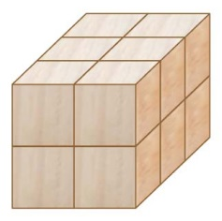
형성평가
문제 1. 부피가 1 ${cm}^{3}$인 쌓기나무로 다음과 같은 직육면체를 만들었습니다. 이 직육
면체의 부피를 구해 보세요.
12
$${cm}^{3}$$

Slide 16
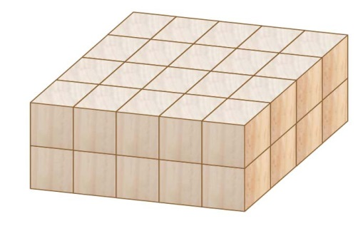
형성평가
문제 2. 쌓기나무의 수를 곱셈식으로 나타내어 부피를 구해 보세요.
5
×
4
×
2
=
40
(${cm}^{3}$ )

Slide 17
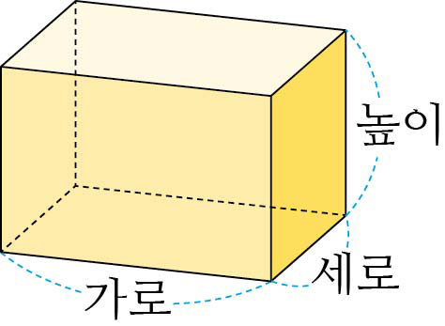
형성평가
문제 3. 직육면체의 부피를 구하는 방법을 써 보세요.
(직육면체의 부피) = ( )
×
( )
×
( )
가로
세로
높이

Slide 18
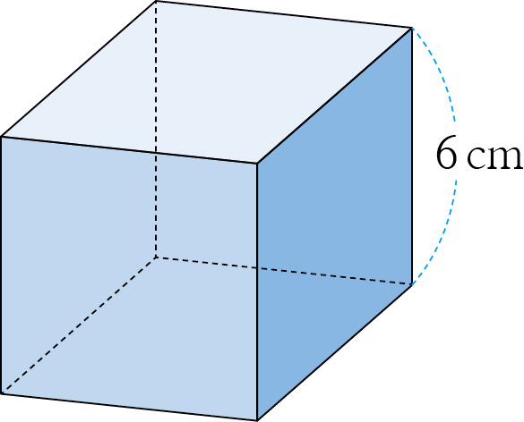
형성평가
문제 4. 정육면체의 부피를 구해 보세요.
216
$${cm}^{3}$$

Slide 19
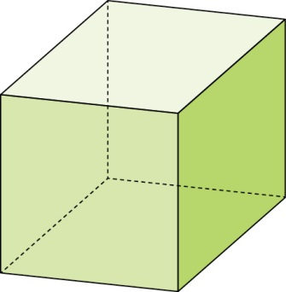
형성평가
문제 5. 부피가 64 ${cm}^{3}$인 정육면체의 한 모서리의 길이를 구해 보세요.
4
cm

Slide 20
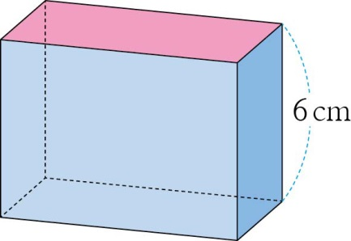
형성평가
문제 6. 부피가 192 ${cm}^{3}$인 직육면체입니다. 이 직육면체의 색칠된 부분의 넓이를
구해 보세요.
32
$${cm}^{2}$$

Slide 21
3~4차시
직육면체의 부피를 구하는 방법을 알아볼까요
다음 시간에 배울 내용 알아보기
5
차시
$m^{3}$를 알아볼까요

